Slide 1
Многообразие
животных
ГБОУ СОШ №375 Малиновская И.Б.

Slide 2
Познавательная задача:
узнать, чем различаются животные,
чем они питаются, как передвигаются, как защищаются.
Учебная задача: учиться наблюдать за животными и характеризовать их.

Slide 3
Буквы живые:
С хвостами, с усами,
Бегать умеют они и летать,
Ползать и плавать,кусать и хватать...
Буквы - мохнатые, буквы - пернатые,
Стройные буквы и даже горбатые,
Добрые, злые, наземные, водные -
Кто же они? Догадались?.....
ЖИВОТНЫЕ

Slide 4
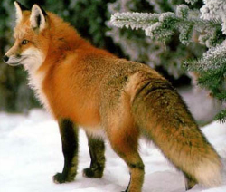
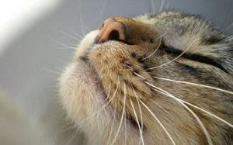
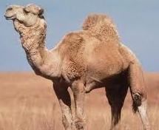
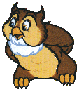
Многообразие животных
Хвостатые…
Усатые…
Пернатые…
Горбатые…
Вот какие мы разные!
Прыгаем…

Slide 5
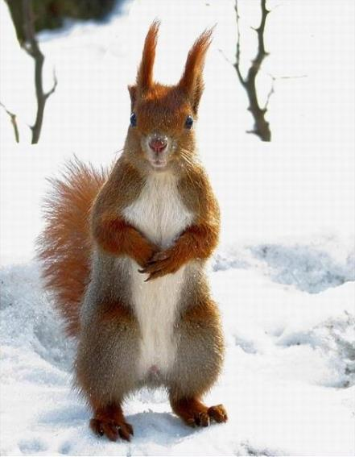
Составляем план рассказа о животном.
Внешний вид.
Среда обитания.
Как передвигается.
Чем питается.

Slide 6
Животные постоянно поражают нас своим внешним видом, поведением, способностью выживать даже в самых невероятных, самых суровых условиях, иначе говоря, нет такой среды обитания, к которой не приспособились бы животные

Slide 7
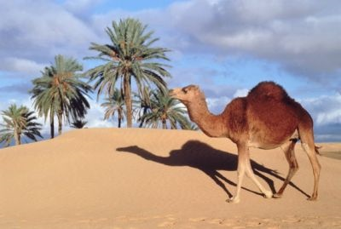
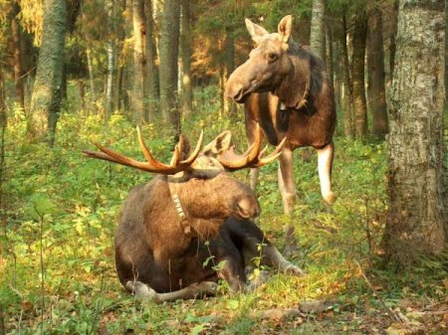
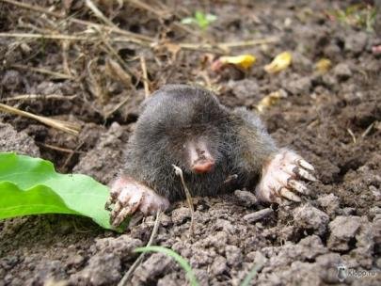
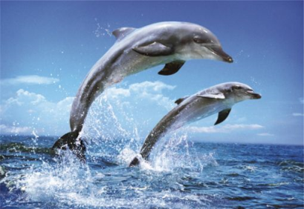
в пустыне
в лесу
Животные постоянно поражают нас своим внешним видом, поведением, способностью выживать даже в самых невероятных, самых суровых условиях, иначе говоря, нет такой среды обитания, к которой не приспособились бы животные
Среда обитания.
в земле
в море

Slide 8
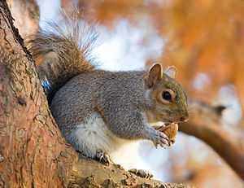
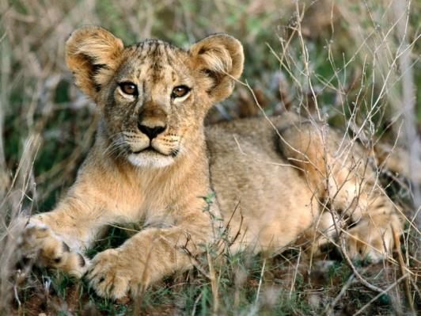
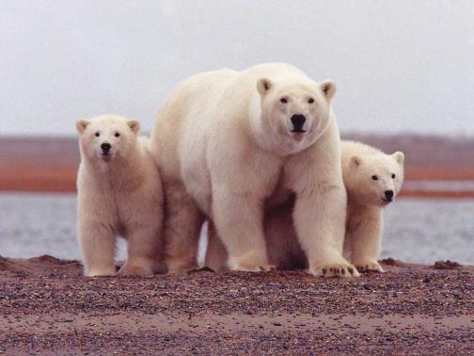
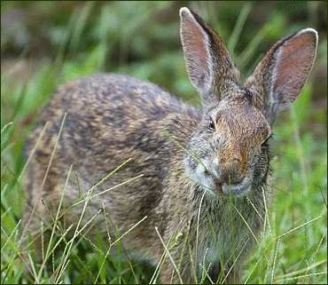
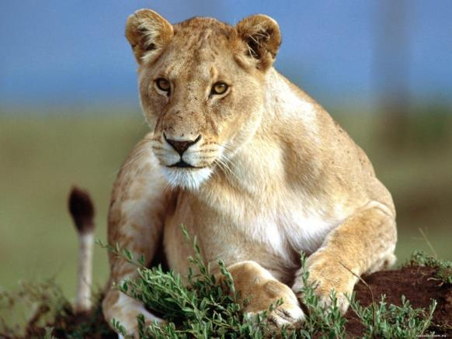
Какие свойства живых организмов вы знаете?
питаются
растут
размножаются

Slide 9
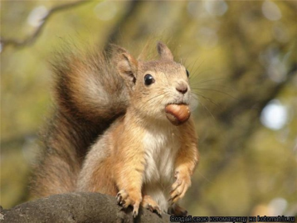
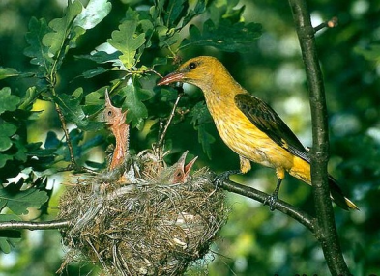
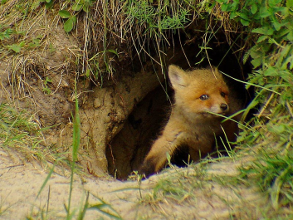
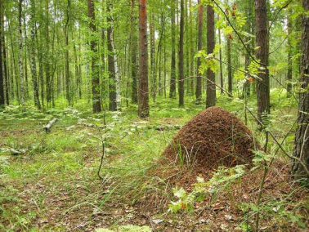
Зависит ли жизнь животных от растений?
ПИЩА
ДОМ

Slide 10
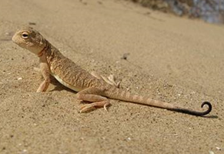
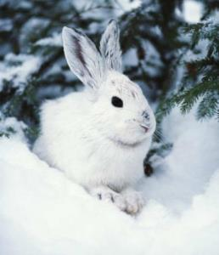
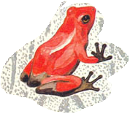
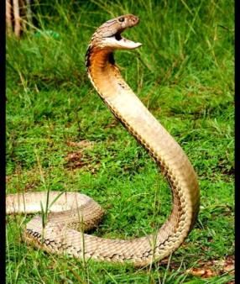
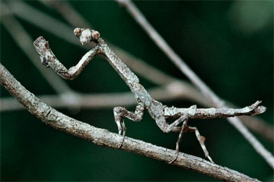
Какие способы защиты имеются у животных?
Для защиты одни животные пользуются покровительственной окраской, которая помогает им быть незаметными. Некоторые из них меняют её в зависимости от окружающей среды.
Другие отпугивают врагов угрожающими звуками, устрашающей позой или яркой окраской, неприятным запахом, ядовитой жидкостью.
ЗАЩИТНАЯ ОКРАСКА
ОТПУГИВАЮЩАЯ ОКРАСКА
Посмотрите на этих животных . Что им помогает спасаться, защищаться от врагов?
маскировка
УСТРАШАЮЩАЯ ПОЗА

Slide 11
Какие способы защиты имеются у разных животных?
Чтобы животным выжить, нужно иметь отличное зрение, чуткий слух, острое обоняние, ловкость, выносливость.

Slide 12
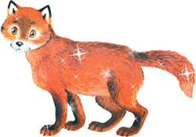
Лежала под елками Подушечка с иголками. Лежала, лежала Да побежала.
Хожу в пушистой шубе, Живу в густом лесу. В дупле на старом дубе Орешки я грызу.
Загадки
Длинное ухо, Комочек пуха. Прыгает ловко, Грызёт морковку.
Рыжая плутовка, Хитрая да ловкая, В сарай попала, Кур пересчитала..

